Slide 1
Odnawialne Źródła Energii
<OZE>

Slide 2
<>CO TO są źródła odnawialne?
Odnawialne źródła energii są to, źródła energii, których wykorzystywanie nie wiąże się z długotrwałym ich deficytem, ponieważ ich zasób odnawia się w krótkim czasie (surowce odnawialne).

Slide 3
Korzyści
Korzyści z odnawialnych źródeł energii
Bezpieczeństwo energetyczne - korzystanie z OZE nie zmniejsza ich zasobów i nie stwarza ryzyka ich wyczerpania. Niezależność energetyczna - dostęp do OZE w Polsce jest w każdym miejscu. Oznacza to brak konieczności importu surowców kopalnych z innych państw.

Slide 4
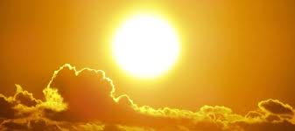
TAKIMI ŹRÓDŁAMI Są:
SŁOŃCE

Slide 5
Wiatr

Slide 6
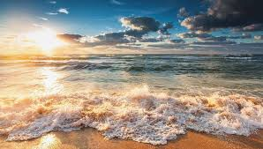
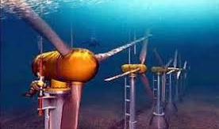
Woda

Slide 7
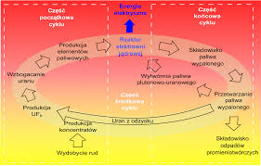
energia jądrowa w zamkniętym cyklu paliwowym

Slide 8
Biomasa – oznacza ulegającą biodegradacji frakcję produktów,odpadów i pozostałości z produkcji rolnej (w tym substancje pochodzenia roślinnego i zwierzęcego), leśnej i powiązanych gałęzi przemysłu, w tym rybołówstwa i akwakultury, a także biogazy i ulegającą biodegradacji frakcję odpadów przemysłowych i komunalnych.

Slide 9
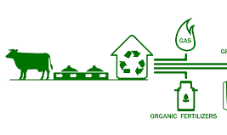
Biogaz
Biogaz – mieszanina gazów będąca produktem beztlenowego rozkładu materii organicznej (np. ścieki, organiczne odpady komunalne, odchody zwierzęce, odpady przemysłu rolno-spożywczego, materiał roślinny) a częściowo także ich rozpadu gnilnego.

Slide 10
Biopłyny

Slide 11
Definicja biopłyny
Biopłyny , to paliwa ciekłe wytworzone z biomasy, wykorzystywane w celach energetycznych innych niż w transporcie, w tym do wytwarzania energii elektrycznej i ciepła lub chłodu. Biopaliwa oznaczają ciekłe lub gazowe paliwa dla transportu, produkowane z biomasy.

Slide 12
Jeszcze o Oze
Do energii odnawialnej zalicza się również ciepło pozyskane z ziemi (energia geotermalna), powietrza (energia aerotermalna), wody (energia hydrotermalna) oraz spalania biomasy. Przeciwieństwem źródeł odnawialnych są nieodnawialne źródła energii, czyli źródła, których zasoby odtwarzają się bardzo powoli bądź wcale: ropa naftowa, węgiel, gaz ziemny i uran pozyskiwany z kopalin

Slide 13
,
Odnawialne źródła energii zaspokajały w 2018 roku 17,9% zapotrzebowania ludzkości na energię (według REN21, w tym uwzględniono 6,9% zużycia przez tradycyjne opalanie drewnem i innego typu biomasą, oraz 11,0% – nowoczesne technologie OZE) podczas gdy zgodnie z metodologią BP w 2018 roku wskaźnik ten wyniósł 10,9% (firma ta pomija tradycyjne opalanie drewnem i inną biomasą).
Na początku XXI wieku światowe inwestycje w odnawialne źródła energii rosły w sposób wykładniczy. Było to spowodowane z jednej strony spadkiem ich cen, a z drugiej strony dopłatami wprowadzanymi przez wiele państw. Inwestycje te są przedmiotem toczącej się debaty. Zwolennicy odnawialnych źródeł energii wskazują na problemy związane ze spalaniem paliw kopalnych, stanowiących źródło około 80% energii dla ludzkości: zanieczyszczenie środowiska, globalne ocieplenie i wyczerpywanie się zasobów. Ich przeciwnicy wskazują na wysokie koszty, niestabilność produkowanej energii, dodatkowe koszty ekologiczne i wątpliwy wpływ na zużycie paliw kopalnych.
W Polsce w 2016 roku według Eurostatu odnawialne źródła energii zaspokajały 11,3% zapotrzebowania na energię, a w roku 2017 było to 10,9%

Slide 14
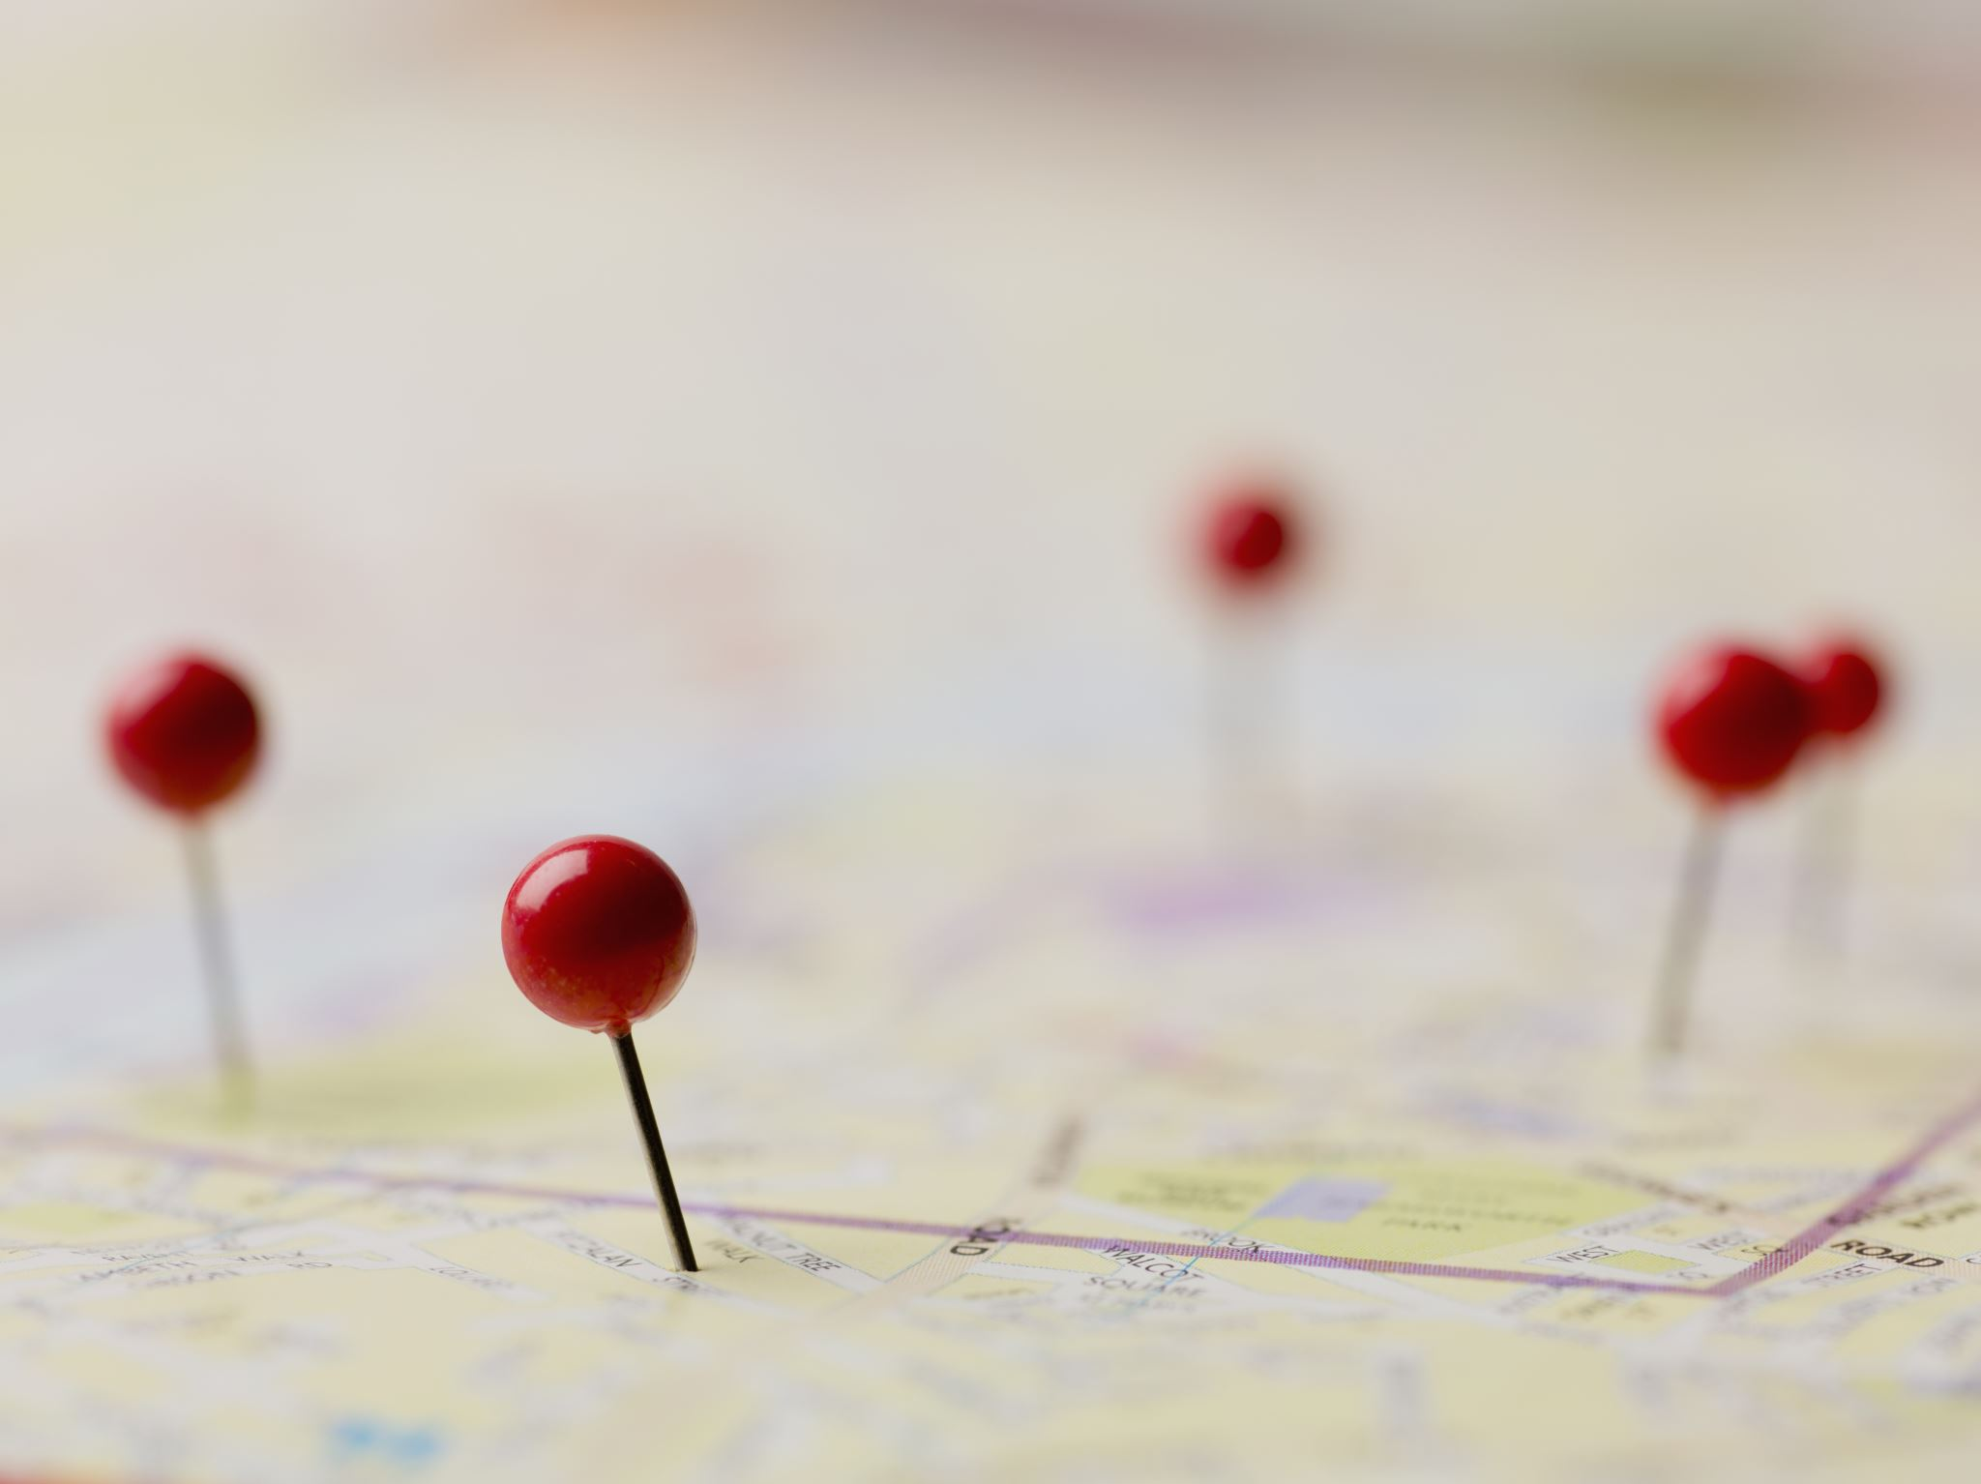
Na koniec podaje linki do filmów :
https://youtu.be/SE7FzUFKUwY
https://youtu.be/LfKzSrLOUlw

Slide 15
DZIĘKUJE ZA OGLĄDANIE
Autor : Kornelia Radziszewska
Klasa 7
Źródła:
https://www.google.de/url?sa=t&rct=j&q=&esrc=s&source=web&cd=&cad=rja&uact=8&ved=2ahUKEwjO_ZGamZzvAhVS-yoKHSBgA6UQFjAAegQIDRAE&url=https%3A%2F%2Fpl.wikipedia.org%2Fwiki%2FWikipedia%3AStrona_g%25C5%2582%25C3%25B3wna&usg=AOvVaw0YLJBiGoF7BFmQCpR-lcUT
https://www.google.de/url?sa=t&rct=j&q=&esrc=s&source=web&cd=&cad=rja&uact=8&ved=2ahUKEwipyoavmZzvAhWrs4sKHYGuCZMQFjAAegQIARAE&url=https%3A%2F%2Fwww.youtube.com%2F%3Fhl%3Dpl%26gl%3DPL&usg=AOvVaw3eS32ytkIaO-2FeyplZKjb
https://www.google.com/

